Slide 1

Повернись к гостям! Поздоровайся.
Улыбнитесь другу, подруге, однокласснику, однокласснице!
Подари улыбку учительнице!

Slide 2
Бгж
кнкл
пйзж
грзнт
грнм

Slide 3
А У С У Ф У А У Л У Ь У Т

Slide 4
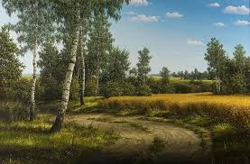
-прислониться к окну′ -пройти по доро′жке
-наклониться к цветку′ -шагать по те′ни
-подбежать к реке′ -подъехали к бе′регу

Slide 5
прислониться к окну пройти по дорожке
наклониться к цветку шагать по тени
подбежать к реке подъехали к берегу

Slide 6
Роль в предложении: второстепенный член
Вопросы | Предлоги | Окончания
Кому? Чему? Где? Куда? | к, по | 1-е скл: -е 2-е скл: -у, -ю 3-е скл: -и

Slide 7
Карточка (вставить окончания, указать склонение)
Ехал по улиц..(.. скл.), по площад.. (..скл.).
Плыл по речк.. (.. скл.,) по мор.. (..скл.).
Подошёл к берёз.. (..скл.)
Поднялся по лестниц.. (..скл.).
Подарил сестрёнк.., (.. скл.)
Бежал к озер... (.. скл.), к ручь.. (.. скл.)

Slide 8
1 | 2 | 3 | 4 | 5 | 6 | 7 | 8 | 9 | 10
+ | - | - | - | + | + | - | + | + | -

Slide 9

- Что узнали? - Чему научились? Мы повторили…. Мне понравилось… Мне было трудно….

Slide 10


